Slide 1
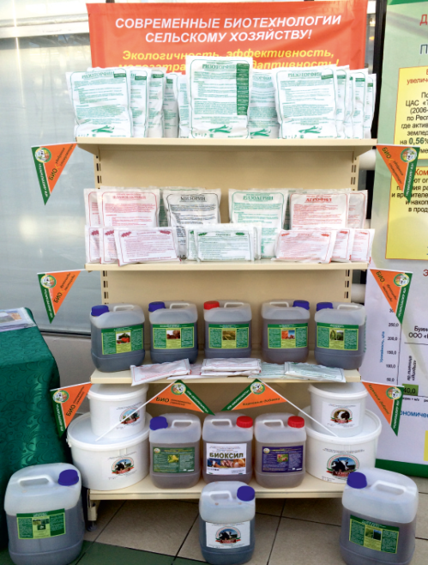
ООО НПИ «Биопрепараты»
55
лет
НА РЫНКЕ БИОПРЕПАРАТОВ
Почвоутомление – современная глобальная проблема!
Освоение биологизации земледелия для снятия проблем почвоутомления и микробиологической деградации почвы
Ибатуллина Р.П - к.б.н.

Slide 2
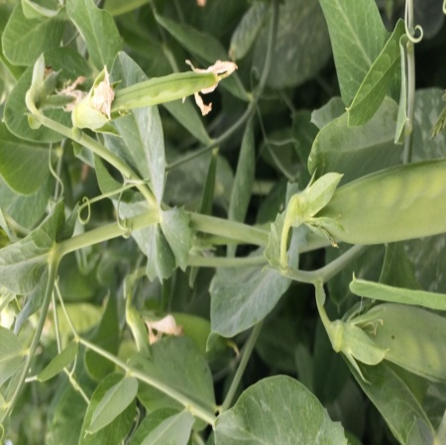
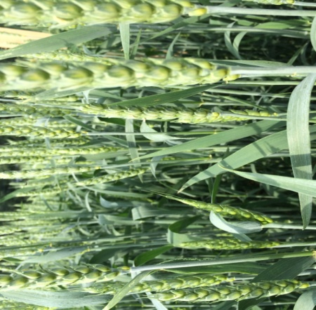
Назначение биологических препаратов
ООО НПИ БИОПРЕПАРАТЫ:
Биоудобрения, биостимуляторы (комплексного действия):
РИЗОТОРФИН, РИЗОАГРИН, МИЗОРИН, АГРОФИЛ
ФЛАВОБАКТЕРИН , АЗОРИЗИН.
1 кг молекулярного N
Биофунгициды ( фитосанитарного назначения):
ФИТОТОНУС , ФИТОТРИКС , МАЙСКИЙ, БАЦИЗУЛИН.
в 15 раз
дешевле
Биодеструкторы: Уникальный Гумус+ для разложения пожнивных остатков, санации и разуплотнении почвы.
1 кг минерального N
Микробные препараты должны быть антагонистичны как к грибным , так и бактериальным компонентам сложных инфекций. Хотя грибные болезни наносят ущерб урожаю лишь при совпадении ряда определенных условий( температура, влага ит.д.), а бактериальные накапливаются из года в год.
Некоторые полезные виды м/организмов на грани исчезновения.
На их место приходят м/организмы-паразиты.(Хим. Защита становится неэффективным!

Slide 3
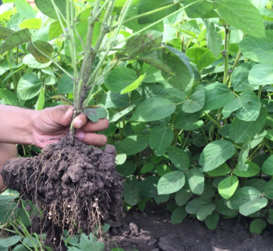
Мы лечим землю!
Фитосанитары
Уникальный ГУМУС +
Фитотрикс (Trichoderma M 18) Фитотонус (Bacillus subtilis/pumilus)
Оздоровить почву или снизить инфекционный фон можно только биопрепаратами!
Эту задачу можно решить только за счёт ежегодного внесения в почву полезных микроорганизмов в виде конкретных биопрепаратов, которые могут регулировать соотношение возбудителей заболеваний, их активность и численность, а также наличие баланса между полезными и патогенными микроорганизмами в сторону увеличения первых.
Приемы повышения и восстановления почвенного плодородия через биологизацию:
Необходимо грамотно сочетать обработку почвы, известкование, поступление органики, севооборот, сидеральные культуры, разложение соломы и биопрепараты!
И это - единственный способ уменьшить последействия почвоутомления
Важнейшим является наличие в почве «в нужном месте и в нужное время» достаточного количества конкурентоспособных к местной микрофлоре бактерий эффективного(специфичного, активного, вирулентного) штамма биопрепаратов соответствующих агроэкологическим условиям.
В результате многолетней химизации живая биомасса почв уменьшилось
в 10-15 раз , с 30 до 2-3 тонн на гектар.

Slide 4
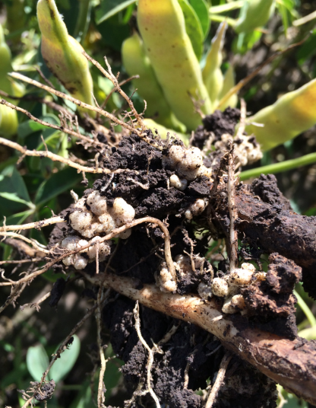
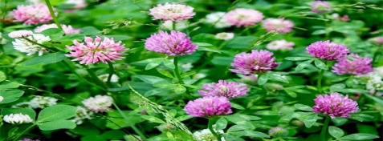
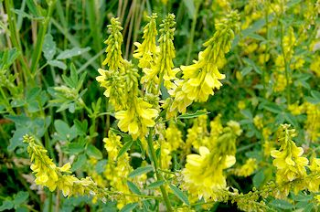
135
157
390
220
270
Люцерна
550
,
Опытами с меченым азотом доказано, что растения сначала выбирают биологический азот, потом минеральный! Симбиотически усвоенный азот больше отвечает требованиям растений
При эффективном бобово - ризобиальном симбиозе гербициды активно всасываются корневой системой бобовых растений и концентрируется в клубеньках и происходит их детоксикация (обезвреживание), ускоряется санация почвы.
480
130-150
300
Клевер
300
Донник
180-200
300
300

Slide 5
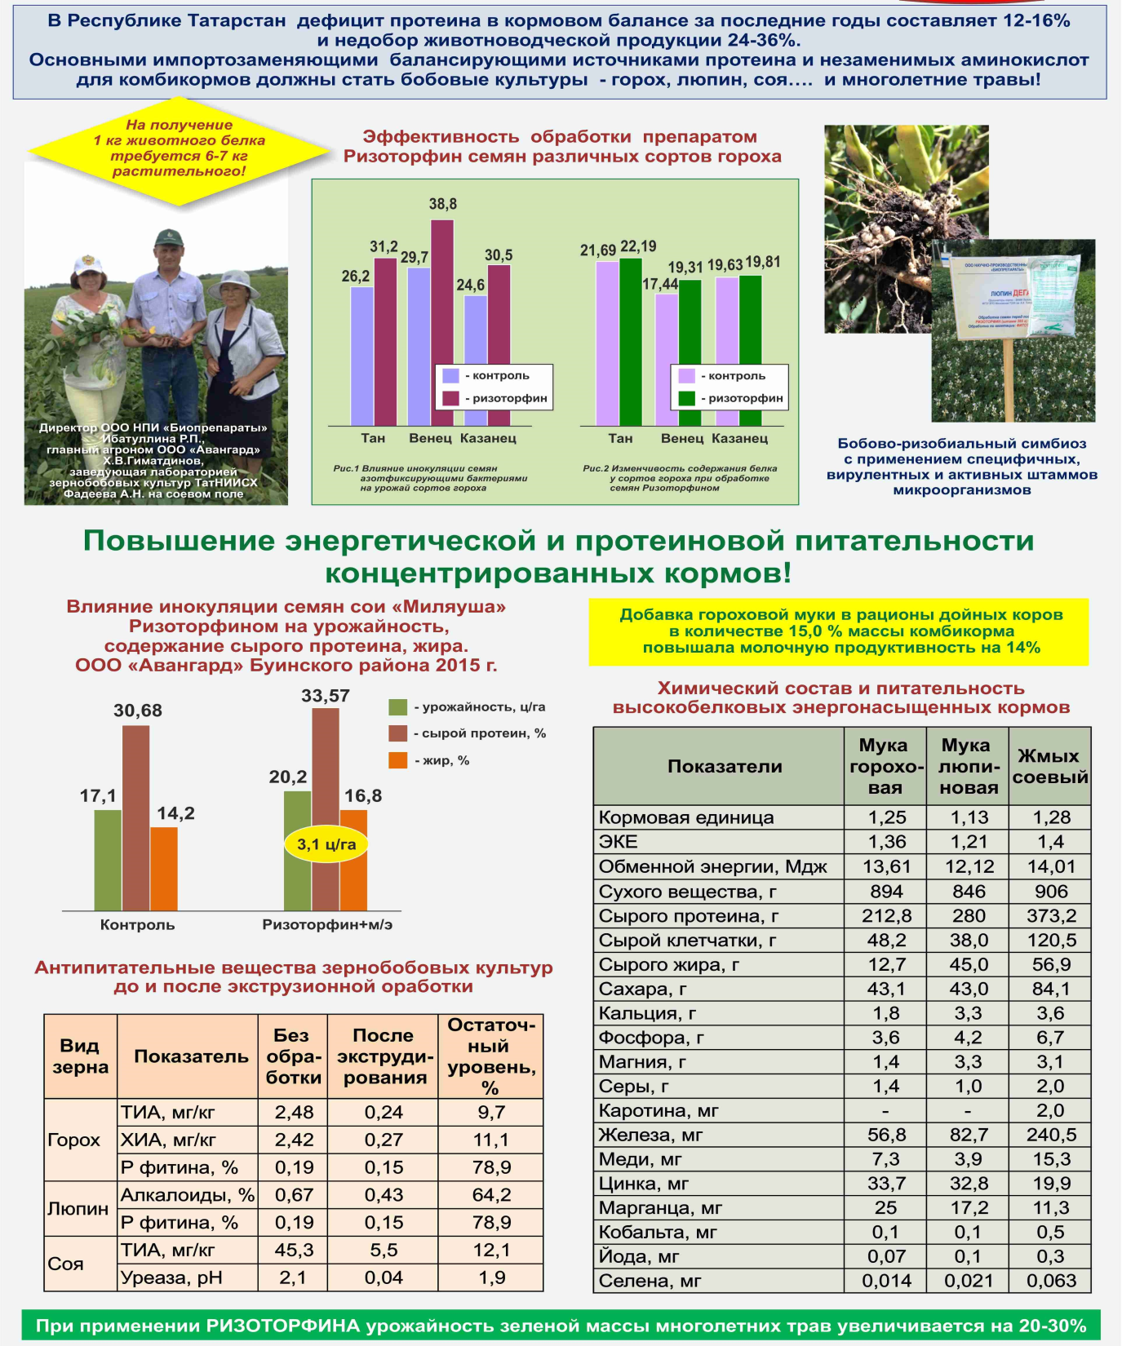

Slide 7
ООО «Агрокомплекс «Ак Барс» Арского района

Slide 8
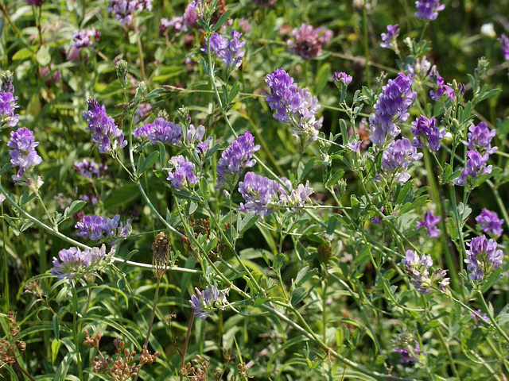
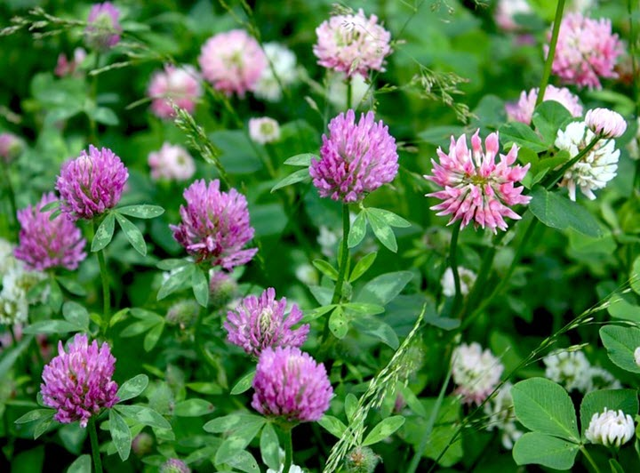
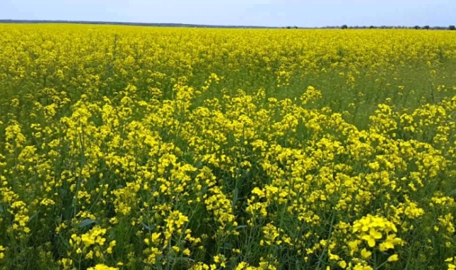
Результаты урожайности зеленой массы после предпосевной обработке семян биопрепаратами и их сочетаниями на базе ООО «Агрокомплекса «Ак Барс» 2017г.
№ п.п | Варианты проб | Урожайность зеленой массы, т/га | Изменение урожайности зеленой массы, %
1 | Контроль – Без обработки | 14,5 | -
2 | Ризоторфин | 18,1 | 24,8
3 | Ризоторфин + Фитотрикс | 19,3 | 33,1
Люцерна
4 | Контроль – Без обработки | 18,0 | -
5 | Ризоторфин + Фитотонус | 22,6 | 25,56
Клевер
6 | Контроль – Без обработки | 15,0 | -
7 | Флавобактерин | 20,5 | 36,7
8 | Мизорин + Фитотрикс | 19,5 | 30,0
Рапс
Биокомплекс( б/у +б/ф) повышает урожайность зеленой массы 19,0 - 37,0 % и увеличивает содержание
белка и сухого вещества в растениях! Достижение наиболее положительных результатов возможно при совместном сочетании применения биопрепаратов и методов сидерации, которые способны не только обогатить, но и совершенствовать структуру почвы.

Slide 9
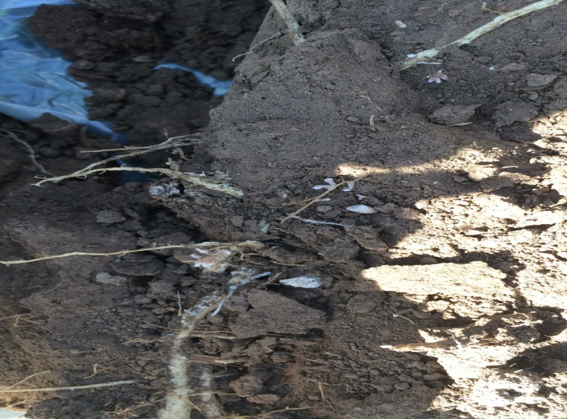
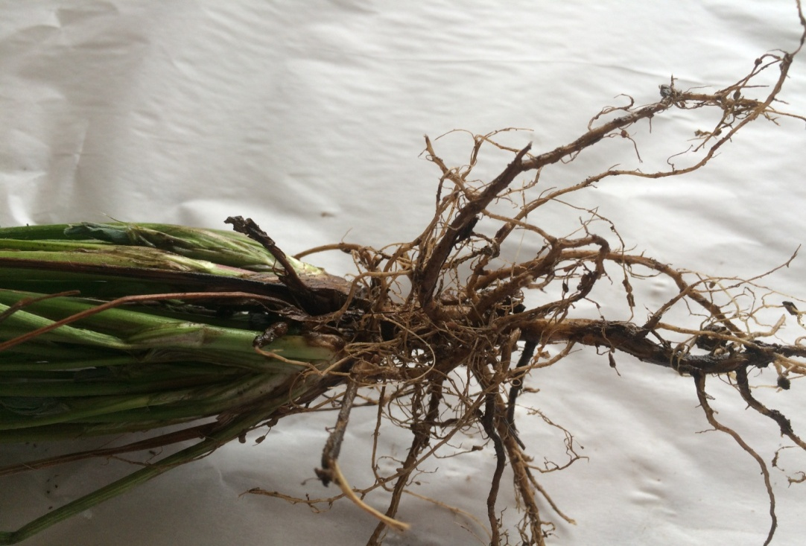
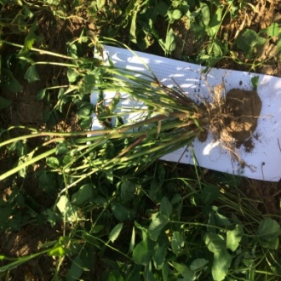
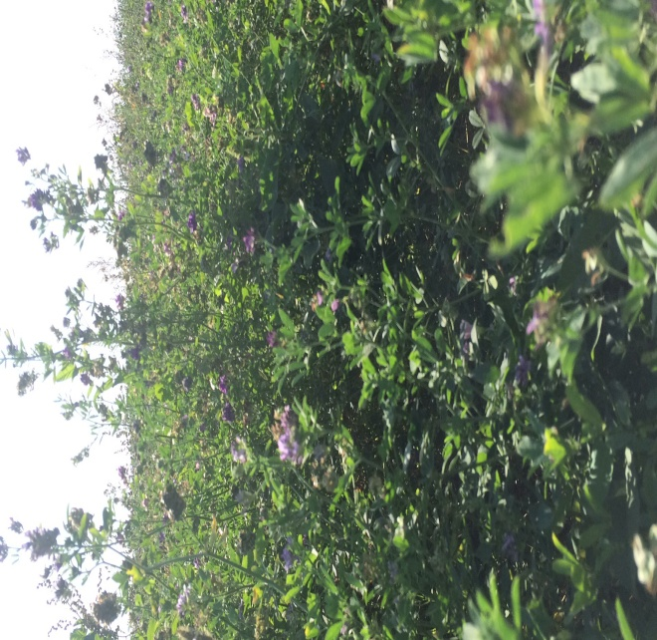
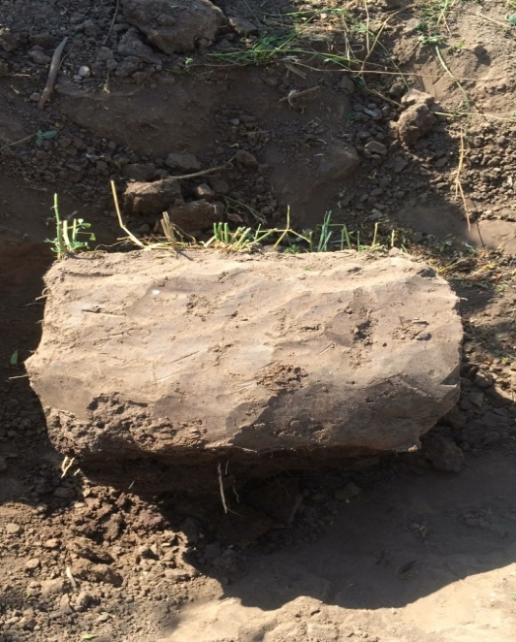
Качественный и количественный состав почвы
определяют ее плодородие
Клубеньки люцерны
Клубеньки клевера
Наибольшее количество от 200 млн до 10 млрд.(бактерии,грибы,актиномицеты, водоросли, простейшие)микробов находится в слое почвы на глубине 5-15 см
Поверхностный слой почвы - грибы рода Mucor, Trichoderma, Fusаrium.
Монолит (люцерна)
Глубокий слой почвы – спорообразующие бактерии (Bacillus megaterium и Bacillus mycoides), грибы рода Penicillium.

Slide 10
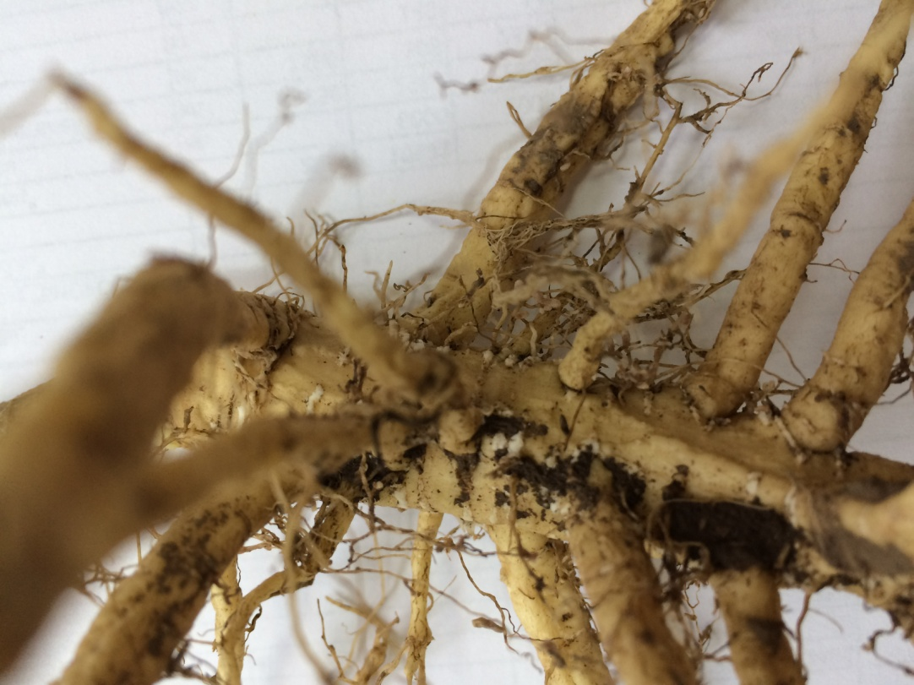
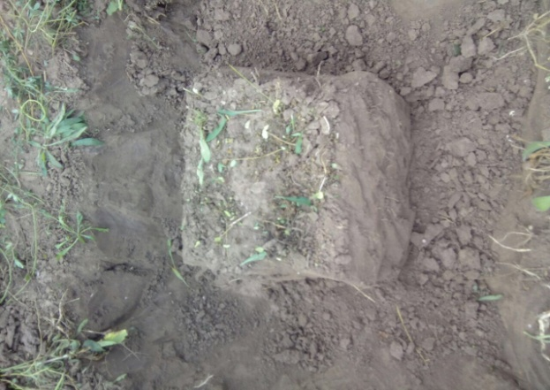
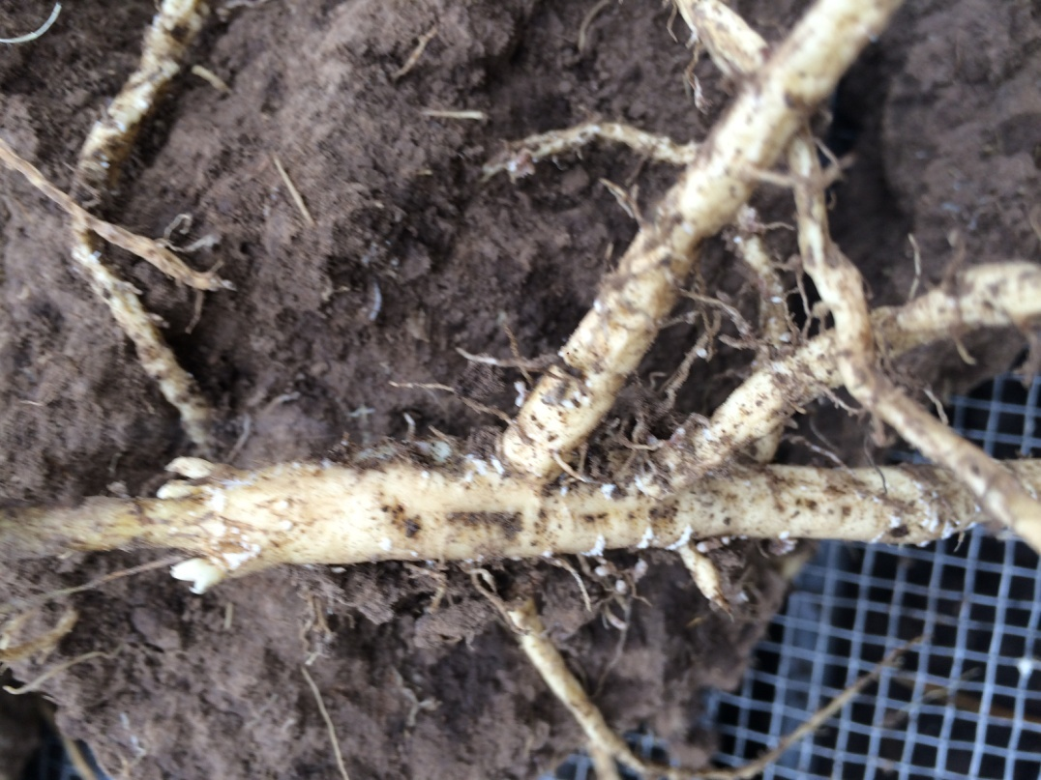
Клубеньки донника
Монолит (донник)
У каждого гриба есть свой жизненный цикл, какое - то время они находятся в стадии покоя. Поэтому их количественное отношение может меняться.
Если биомасса бактерий повышается, при этом биомасса грибов может понижаться.
При увеличении биологической активности почвы увеличивается эффективность действия минеральных удобрений.

Slide 11
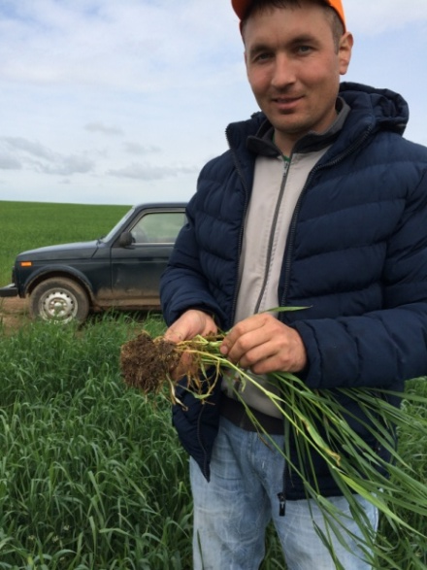
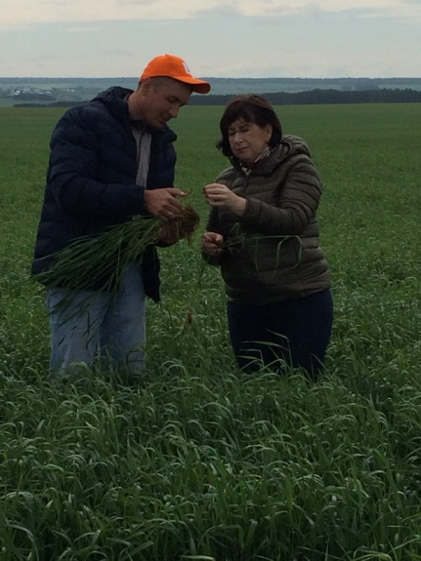
Величина симбиотического аппарата многолетних кормовых трав первого года жизни в зависимости от вида биопрепарата, (почвенный слой 0-20см)
г/0,01 м³ монолит (0,2*0,2*0,25)
Элементы корневой системы | Варианты
 | контроль |  | опыт
 | сырые | сухие | сырые | сухие
Люцерна («Ризоторфин» + «Фитотрикс»)
Корни | 885,0 | 354,5 | 1 065,0 | 528,0
Клубеньки | 0 | 0 | 7,75 | -
Корневая система | 885,0 | 354,5 | 1 072,75 | 528,0
Донник («Ризоторфин» + «Фитотонус»)
Корни | 3579,22 | 1526,54 | 4 709,5 | 2 090,0
Клубеньки | 0 | 0 | 6,5 | -
Корневая система | 3579,22 | 1526,54 | 4 716,0 | 2 090,0

Slide 12
Эффективность влияния биоудобрения Ризоторфин, в комплексе с биофунгицидами на результаты урожайности гороха «Тан». Агрокомплекс «Ак Барс» 2017 г. N 50/50%. Гумус за 6 лет 0,2% (2008-2013гг.)
Урожайность, т/га
+16,78

Slide 13
Биохимический потенциал почвы (численность микромицетов и актиномицетов в почве под посевами гороха и люцерны) Агрокомплекс «Ак Барс»
Фаза развития растения(горох) | Варианты
 | Контроль (без обработки) | Опыт (биокомплекс «Ризоторфин»+ «Майский»)
Микромицеты, КОЕ/г
Ветвления | 1,8·10⁴ Aspergillus 50% Fusarium 50% | 6,0·10⁴ Trichoderma 30% Aspergillus 30% Fusarium 40%
Полного налива бобов | 5,0·10⁴ Trichoderma 20%, Aspergillus 27% Penicillium 23%, Fusarium 30% | 8,0·10⁴ Trichoderma 70% Aspergillus 25% Penicillium 25%
Актиномицеты, КОЕ/г
Ветвления | 3,0·10⁴ | 4,3·10⁵
Полного налива бобов | 8,0·10⁵ | 6,2·10⁶
Фаза развития растения(люцерна) | Варианты
 | Контроль (без обработки) | Опыт (биокомплекс «Ризоторфин»+ «Фитотрикс»)
Микромицеты, КОЕ/г
Кущения | 1,0·10⁴ Aspergillus 50% Fusarium 50% | 6,0·10⁴ Trichoderma 25% Aspergillus 35% Fusarium 40%
Фаза налива первых бобов | 5,0·10⁴ Trichoderma 20%, Aspergillus 27% Penicillium 23%, Fusarium 30% | 7,0·10⁴ Trichoderma 65% Aspergillus 15% Penicillium 20%
Актиномицеты, КОЕ/г
Кущения | 3,0·10⁴ | 3,5·10⁴
Фаза налива первых бобов | 8,0·10⁵ | 5·10⁶

Slide 14
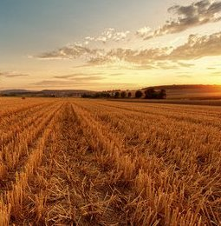
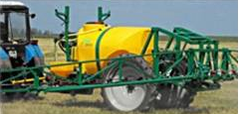
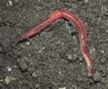
Уникальный Гумус+ (биодеструктор)
Для разложения растительных остатков и санации почвы
(после сбора урожая зерновых, технических и других культур доза - 2,5 л/га)
Решаем сразу несколько несколько задач:
Ускорение разложения растительных остатков
Разуплотнение почвы(аэрация)
Снижение уровня почвенной инфекции
Повышение плодородия почвы
Насыщение почвы агрономически полезными микроорганизмами
Превращение пожнивных остатков в высокоценное органическое удобрение с помощью специальных микроорганизмов.
Только с помощью этого БП можно контролировать активность возбудителей болезней и вредителей, а также удерживать влагу в почве.
а)Опрыскивание стерни перез ее заделкой;
б) с заделкой вместе с сидератами;
в)опрыскивание перед основной обработкой почвы
Благодаря уникальному консорциуму (регенерирующие функции) в почве ускоряется обмен веществ, минеральные и органические вещества переходят в усвояемую для растений форму.

Slide 15
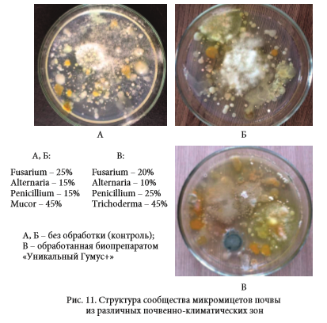

Slide 16
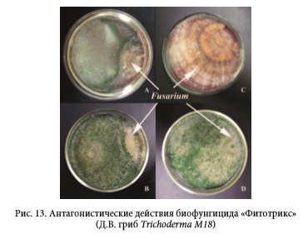
Научно обоснованный подбор эффективных комбинаций Фитотрикс с бактериальными препаратами для усиления супрессивности почвы (устойчивости почвы к заражению) для повышения эффективности мероприятий по биологизации земледелия Татарстана
1) Фиторикс (Trichoderma) + Ризоторфин;
2) Фиторикс (Trichoderma) +азотобактер( Ризоагрин, Мизорин;)
3) Фиторикс (Trichoderma) + бактерии рода Pseudomonas(Майский)
4) Фиторикс (Trichoderma)+ бактерии р.Bacillus amyloliquefaciens
( Бацизулин)
Результат:
1) стабилизации равновесной структуры микробного сообщества
2) эффективное подавление смешанной бактериально-грибной инфекции
3) повышение биологический активности почвы.
Для этого нами проводятся в течение многих десятилетий мелко деляночные и полевые испытания на разных типах почв РТ на фоне различных типов антропогенного воздействия и севооборота с учетом типов механической обработки почвы и т.д.
Почва здоровая: имеет богатую биоту, умеет обезвреживать пестициды и микотоксины и подавлять фитопатогенов.
.
.

Slide 17
Влияние предпосевной обработки семян горчицы различными средствами на биологическую активность почвы ( в среднем за 3 года) (ВНИИСХМ С-П)
Вариант | Количество аэробных целлюлозоразлагающих микроорганизмов, тыс. на 1 г воздушно-сухой почвы | Степень разрушения целлюлозы,% | Группы микроорганизмов, тыч. на 1 г воздушно-сухой почвы
 |  |  | Общее количество бактерий на МПА | Общее количество бактерий на КАА | Микроско-пические грибы
Круйзер | 3,8 | 7,2 | 2960 | 2842 | 55
Флаво- бактерин | 7,2 | 23,8 | 4120 | 2924 | 50
Круйзер+Флавобактерин | 6,1 | 20,6 | 3041 | 2856 | 53
Контроль | 3,0 | 8,4 | 3213 | 2993 | 60
При этом количество целлюлозоразлагающих микроорганизмов увеличивалось в 2,5 раза по сравнению с контролем и в 1,9-2,9 раза относительно вариантов с применением химического пестицида. Несколько ниже, чем при использовании биопрепарата, были показатели на варианте Круйзер+Флавобактерин, где также отмечалась активизация (в 1,6-2,3 раза) целлюлозоразлагающих процессов по сравнению с контролем

Slide 18
Численность энтомофагов на посеве горчицы в период всхода – стеблевание при предпосевной обработке семян, тыс. шт./га (ВНИИСХМ С-П)
Энтомофаги | Варианты
 | Круйзер | Флаво- бактерин | Круйзер+ флавобактерин | Фурадан | Контроль
Хищные насекомые | 4,2 | 5,3 | 3,4 | 2,5 | 5,4
Пауки | 1,7 | 3,8 | 3,3 | 0,8 | 3,2
Всего | 5,9 | 9,1 | 6,7 | 3,3 | 8,6
Более мягким воздействием на энтомокомплекс характеризовались варианты с применением Круйзера и смесевой композиции Круйзера и Флавобактерина. Круйзер
( при использовании в чистом виде) снижал численность пауков почти в 1,9 раза, чего не наблюдалось на варианте с применением смеси пестицида с удобрением. Применение Флавобактерина практически не влияло на численность хищных насекомых, наблюдалось некоторое увеличение количества паукообразных (в 1,2 раза).

Slide 19
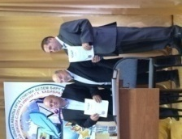
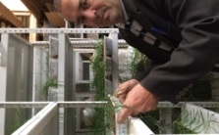
Обрати ВНИМАНИЕ !!!
В республике Татарстан за последние 40 лет содержание гумуса в пахотном слое снизилось на 1,2 %( с 5,7% - 1970г, 4,9% – 2012г.)и баланс основных элементов питания сельскохозяйственных культур в земледелии остается отрицательным(в естественных условиях содержание гумуса повышается за 100 лет на 1%)
Новинка «Уникальный ГУМУС+» - санация и разуплотнение почвы
Почвоутомление. Пути решения.
Брать курс на оздоровление почвы!
Пути оздоровления (низкозатратные биотехнологии!)
1.Обработка растительных пожнивных остатков Уникальный ГУМУС+ (2,5 л/га). Энергией для всего живого в почве является неразложившаяся органика.
Получен Патент на способ оценки пригодности
почвы для возделывания сельскохозяйственных культур
Задачей (целью) изобретения является повышение точности и объективности оценки пригодности почвы для возделывания культур с учетом физико-химических и биологических факторов.
2. Предпосевная обработка семян (0,3 л/т в зависимости от степени зараженности)
биоудобрение + биофунгицид или биофунгицид + хим. протравитель.
3.Обработка растений по вегетации биофунгицидами (2л/га), корневые и внекорневые подкормки.
У каждый культуры своя микрофлора.
(обогащать агрономически полезными правильными микробами!)
Изобретатели: Главный агроном ООО НПИ "Биопрепараты" Гимадиев Н. Г. и руководитель СХПК «Урал» Хабибрахманов Г. Х.

Slide 20
Рекомендации ООО НПИ «Биопрепараты» для управления почвенным плодородием:
.
1)cелективная инактивации отдельных групп болезнетворных микроорганизмов с помощью биопрепаратов на основе микробов - антагонистов;
2)селективная инокуляция почв, органических удобрений и семян определенными группами микроорганизмов - ответственных за увеличение важнейших элементов – азота, фосфора и т.д;
3)использование микроорганизмов участвующих в синтезе гумусовых соединений и подавление микроорганимов – разрушающих гумус;
4)инокуляция пожнивных остатков полезными микроорганизмами, участвующими в разложении пожнивных растительных остатков, контроле растительных патогенов;
5)использование интегрированных методов защиты растений – т.е использование биопрепаратов на фоне сниженной производственной дозы пестицидов или минеральных удобрений.

Slide 21
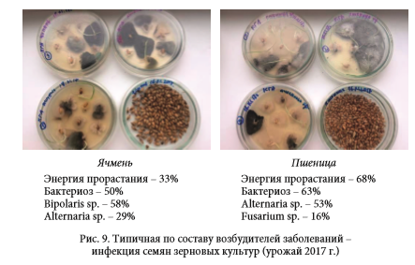
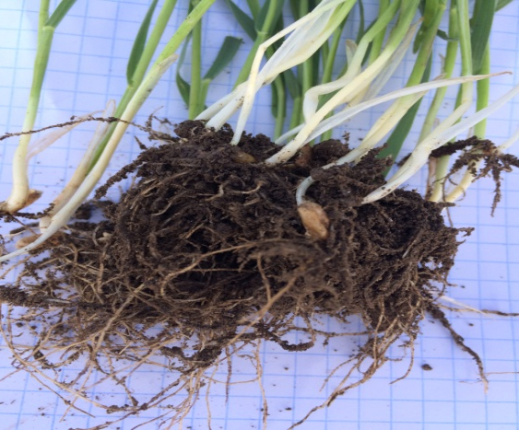
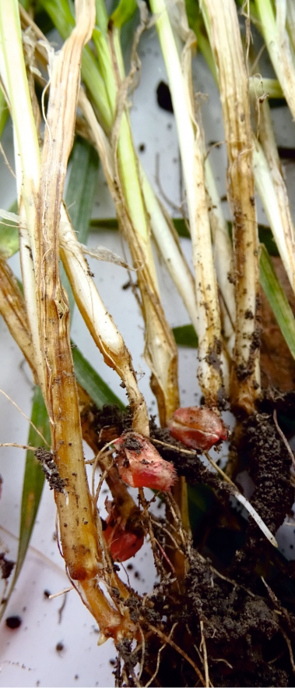
Доброе семя - добрый всход!
Опыт:
Сеянцы яровой пшеницы обработанные с
биоудобрением Ризоагрин
Контроль:
Сеянцы яровой пшеницы зараженные корневой гнилью

Slide 22
Результаты фитоэкспертизы семян кукурузы сорта «Машук»: эффективность протравливания биофунгицидами
№№ пп | Показатель | Пораженность семян, % |  |  | Примерный фитосани-тарный регламент
 |  | Контроль | Бацизулин • | Майский
1 | Внутренняя инфицированность: Fusarium spp. (фузариозы) Alternaria alternata (альтернариоз) Septoria nodorum (септориоз) Внешняя контаминация плесневыми грибами: Penicillium spp. (пенициллез) Aspergillus spp. (аспергиллез) Mucor spp. (плесневение) Cladosporium herbarum (оливковая плесень) | 36,0 2,0 4,0 79,0 11,0 40,0 3,0 | 2,0* но но 9,0* но но но | 3,0* но но 10,0* но но но | не более 10% – – – – – –
2 | Бактериозы: базальная пятнистость (Pseudomonas atrofaciens) | 13,0 | ** | ** | –
Примечание: семена исходно обработаны химическим фунгицидом Максим (1,5 л/т);
• предрегистрационные испытания;
но – не обнаружено; * разница между опытом и контролем достоверна при р≤0.05;
** на фоне бактериальной обработки выявление возбудителей бактериозов не проводилось

Slide 23
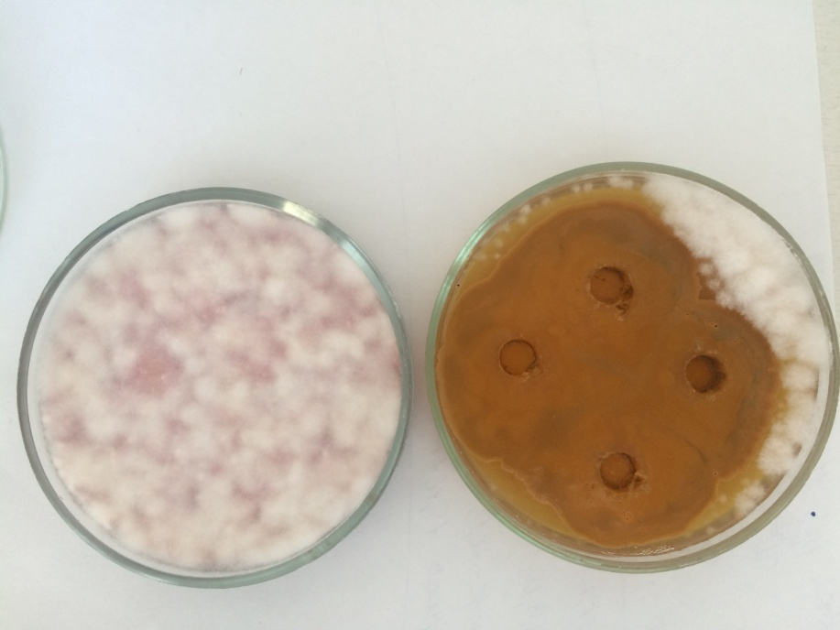
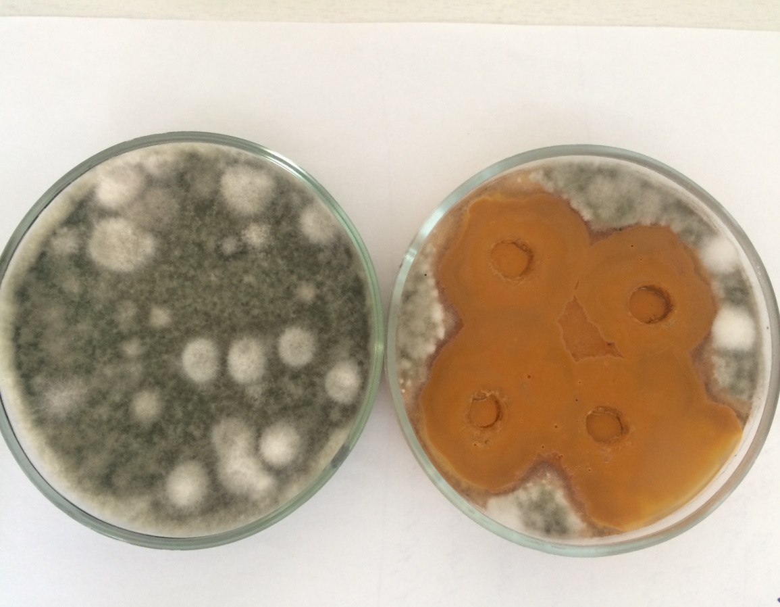
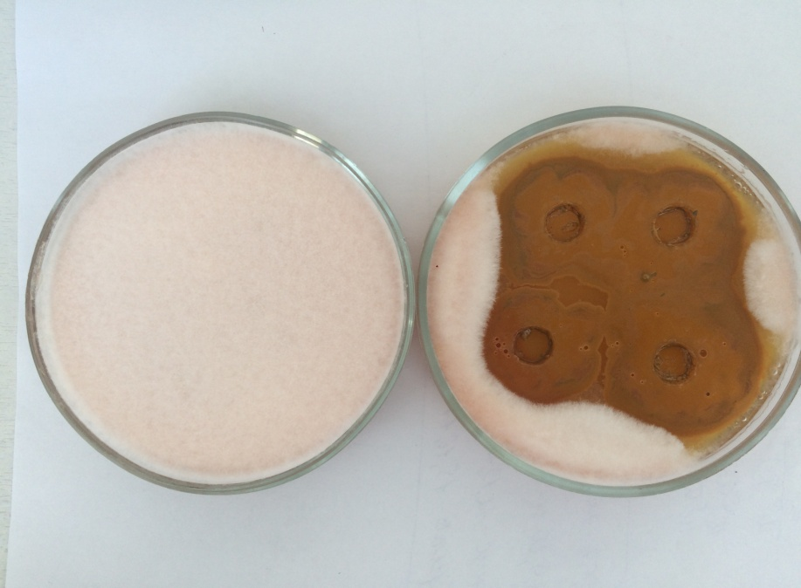
Антогонические действия
биофунгицида Майский (Pseudomonas ПГ-5)

Slide 24
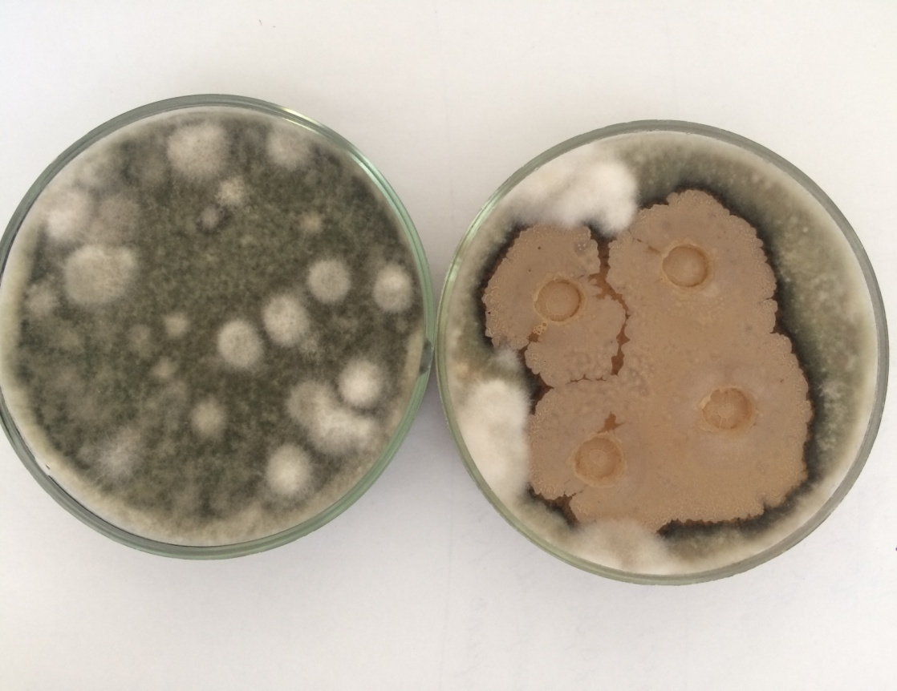
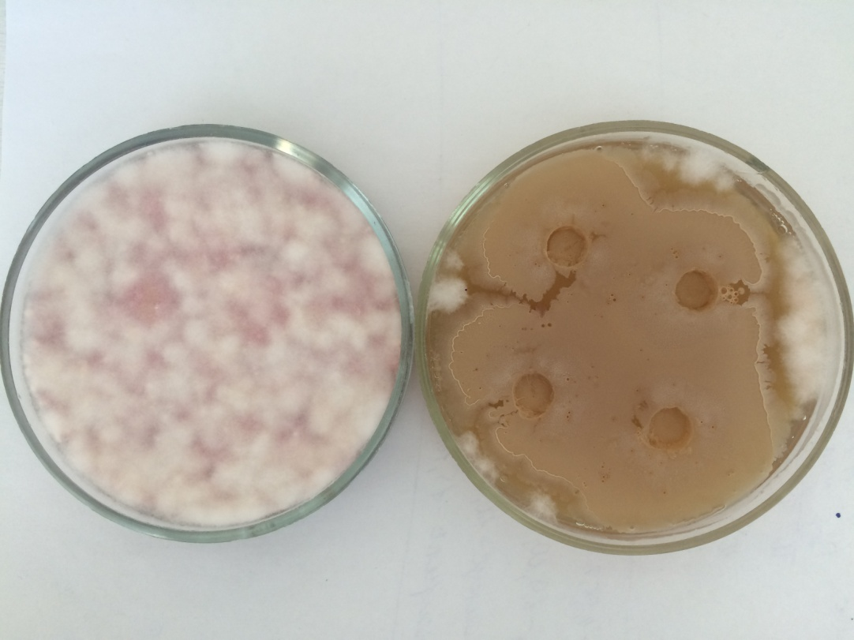
Антогонические действия биофунгицида Бацизулин
(Bacillus amyloliquefaciens)

Slide 25
Управление почвенным плодородием –основа успешного земледелия!
Численность бактерий микрофлоры почвы, СХПК «Урал» июль 2017 г.
Варианты обработки | Численность микроорганизмов КОЕ/г
 | Аммонификаторы | Азотфиксаторы | Денитрификаторы | Бактерии, использующие минеральные формы азота | Фосфатмобилизующие
«Ризоагрин» | 6,0×10⁷ | 1,1×10⁷ | 5,0×10⁴ | 1,9×10⁷ | 1,5×10⁶
Основные агрохимические показатели почвы в фазе кущения
Назначение пахотных земель | Агрохимические показатели |  | Макроэлементы, мг/кг
 | рН (КCL) | Органическое вещество, % | Подвижный фосфор | Подвижный калий
Посев ячменя | 5,8 | 4,65 | 170 | 105
Результаты влияния биоудобрения на урожайность ячменя
Культура | Сорт | Биоудобрение | Урожайность, ц/га
Ячмень | Нур | Контроль (без обработки) | 32,1
Ячмень | Нур | Опыт ( Ризоагрин ) | 48,0

Slide 26
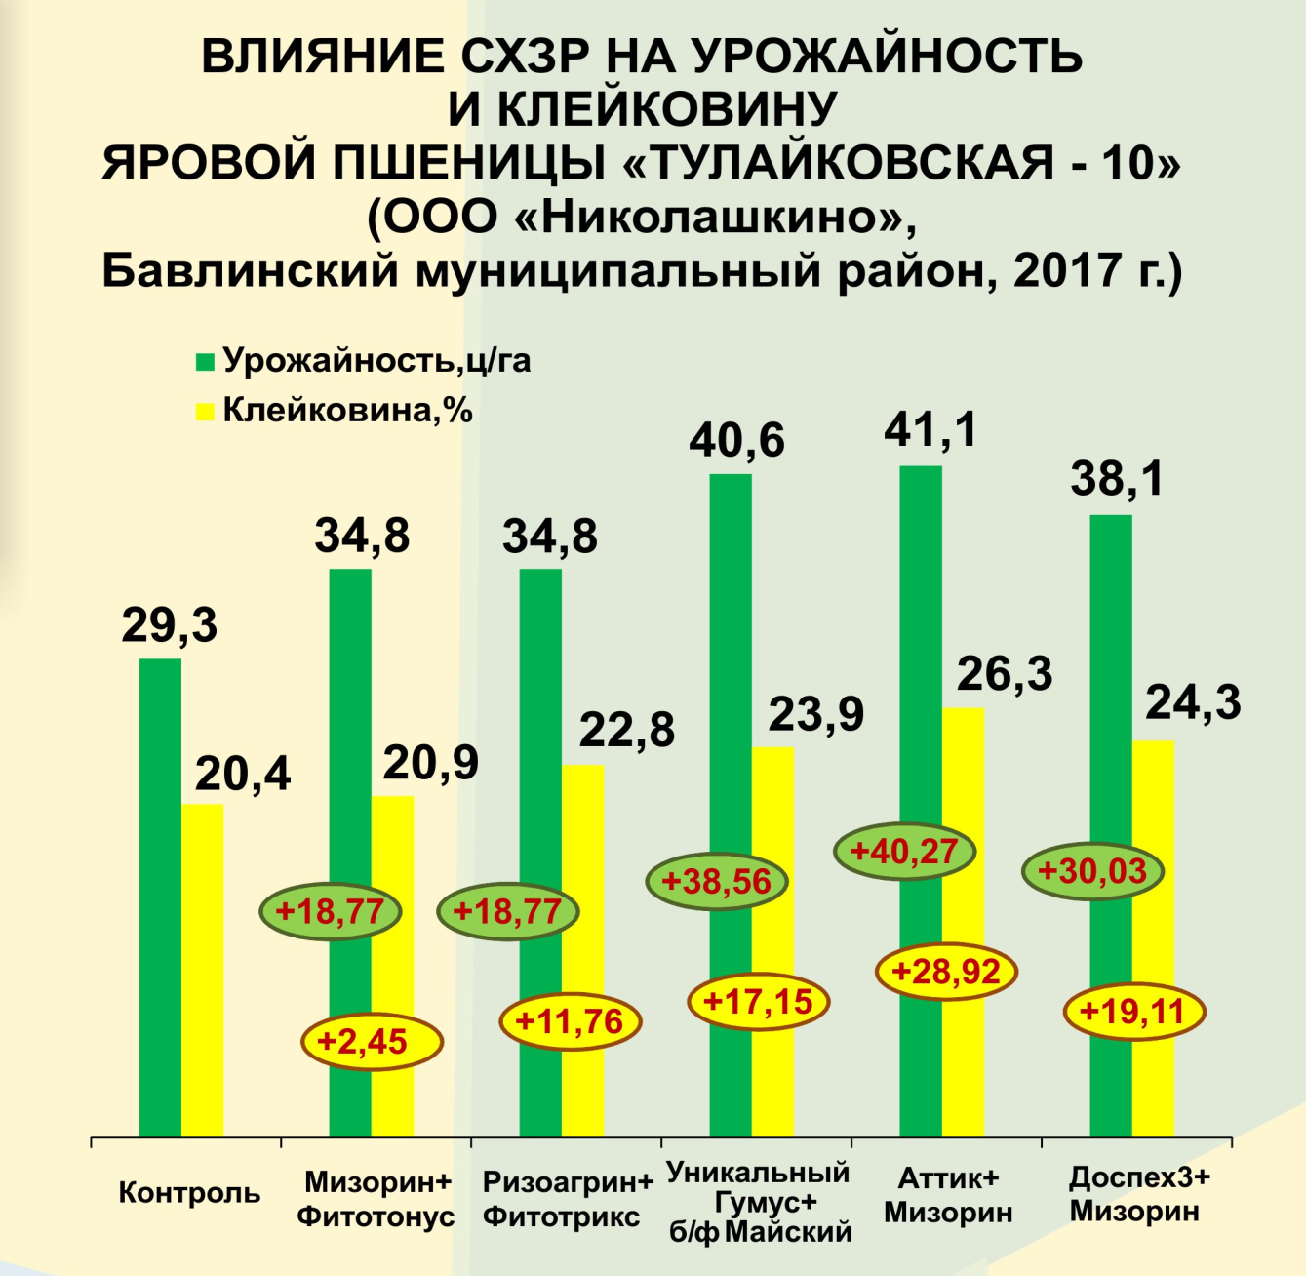
Комплексный подход к защите семени – успех высокого урожая!
агротехнология возможна только на фоне интеграции
биопрепаратов и химикатов! АЭСТ!!! Себестоимость продукции снижается 1,5-2 раза.

Slide 27
ООО НПИ "Биопрепараты"
Обработка семян биопрепаратами проводить в день посева, под навесом, избегая прямых солнечных лучей. Семена должны быть высеяны в тот же день.
Яровая пшеница
Степень зараженности | Предлагаемая обработка в зависимости от степени зараженности
 | Варианты | Преобладающий вид болезней | Наименование препарата
До 30 % | I вариант (ОЗ до 20%) | фузариоз, гельминтоспориз, септориоз,бактериоз, альтернариоз, стеблевая ржавчина | Мизорин Ж (1,2 л/т) или Ризоагрин + Фитотонус (или Фитотрикс, Майский, Бацизулин) (1,2 л/т) + микроудобрения (0,1 кг/т)
 | II - III вариант (ОЗ 25-30%) |  | Хим. препарат (0,65 % от полной дозы) + Мизорин Ж (1,2 кг/т) или Ризоагрин
 |  |  | Хим. препарат (0,4-0,5 л/т) + Стимулятор роста(0,05 кг/т) + микроудобрения (0,1 кг/т)
31 - 50 % | I вариант | фузариоз, гельминтоспориз, септориоз,бактериоз, альтернариоз, стеблевая ржавчина, плесневение семян | Хим. препарат (0,4-0,5 л/т) + ФитотонусЖ (или Фитотрикс, Майский, Бацизулин)(1,2л/т)
 | II вариант |  | Хим. препарат (0,4-0,5 л/т) + ФитотриксЖ (или Фитотонус, Майский, Бацизулин) (1,2 л/т) + микроудобрения (0,1кг/т)
 | III вариант |  | Хим. препарат (0,75-1,0 л/т) + Фитотрикс (1,2 л/т) + Стимулятор роста (0,05кг/т) + микроудобрения (0,1 кг/т)
51% и выше | I вариант |  | Хим. препарат (1,5-2,0 л/т) + стимулятор роста (0,05 кг/т) + микроудобрения (0,1 кг/т)
 | II вариант |  | Хим. препарат (0,4-0,5 л/т) + стимулятор роста (0,05 кг/т) + микроудобрения (0,1кг/т)
 | III вариант |  | Хим. препарат(0,75-1,0 л/т) + микроудобрения (0,1 кг/т)

Slide 28
ООО НПИ "Биопрепараты"
Обработка семян биопрепаратами проводить в день посева, под навесом, избегая прямых солнечных лучей. Семена должны быть высеяны в тот же день.
Ячмень
Степень зараженности | Предлагаемая обработка в зависимости от степени зараженности
 | Варианты | Наименование болезней | Наименование препарата
До 30 % | I вариант (ОЗ до 20%) | фузариоз, гельминтоспориз, септориоз, бактериоз, альтернариоз | Ризогрин Ж (1,2 л/т) + инсектицидный протравитель (0,3-0,6 л/т)+ микроудобрения (0,1кг/т)
 | II вариант (ОЗ 25-30%) |  | Ризогрин Ж (1,2 л/т) + Фитотонус (или Фитотрикс, Майский, Бацизулин) (1,2 л/т)
31 - 50 % | I вариант |  | Хим. препарат (0,4-0,5 л/т) + Инсектицидный протравитель (0,3-0,6 л/т)+ ФитотонусЖ (или Фитотрикс, Майский, Бацизулин)(1,2л/т) + микроудобрения (0,1кг/т)
 | II вариант | фузариоз, гельминтоспориз, септориоз,бактериоз,альтернариоз, плесневение семян | Хим. препарат(0,75л/т) + Инсектицидный протравитель (0,3-0,6 л/т) + Фитотрикс (1,2 л/т)
51% и выше | I вариант | фузариоз, гельминтоспориоз, плесневение семян, в т.ч. альтернария | Хим. препарат (0,75-1,0 л/т)+ Инсектицидный протравитель (0,3-0,6 л/т) + микроудобрения (0,1 кг/т)
 | II вариант |  | Хим. препарат (0,4-0,5 л/т) + Инсектицидный протравитель (0,3-0,6 л/т)+ стимулятор роста (0,05 кг/т) + микроудобрения (0,1кг/т)

Slide 29
ООО НПИ "Биопрепараты"
Обработка семян биопрепаратами проводить в день посева, под навесом, избегая прямых солнечных лучей. Семена должны быть высеяны в тот же день.Применять препарат для обработки той культуры для которой он приготовлен.
Горох
Степень зараженности | Предлагаемая обработка в зависимости от степени зараженности
 | Варианты | Наименование болезней | Наименование препарата
До 30 % | I вариант (ОЗ до 20%) | фузариоз, гельминтоспориз, септориоз, бактериоз, альтернариоз, аскохитоз | а) Ризоторфин Ж (1,2-1,5 л/т) + биоактивированные гуминовые удобрения (Гуми-20,Борогум - (0,1-0,2 л/т)+биофунгициды (Фитотонус, Фитотрикс,Майский,Бацизулин) б) Ризоторфин С (1,2 кг/т)
 | II вариант (ОЗ до 20%) | фузариоз, гельминтоспориз, септориоз, бактериоз, альтернариоз, плесневение | а) Ризоторфин Ж (1,2 л/т) + Мизорин (1,2 л/т) в соотношении 1:1 (по 0,3 л/га)+ биофунгициды (Фитотонус, Фитотрикс,Майский,Бацизулин) б) Ризоторфин+Фитотрикс (или Фитотонус, Майский, Бацизулин) в соотношении 1:1 (по 0,3 л/га)
31 - 50 % | I вариант | фузариоз, гельминтоспориз, септориоз, бактериоз, альтернариоз, аскохитоз | Хим. прпарат (0,4-0,5 л/т) + Фитотонус (или Фитотрикс, Майский, Бацизулин) (1,2 л/т)
51% и выше | I вариант |  | Хим. препарат (1,5-2,0 л/т) + стимулятор роста (0,05 кг/т)
 | II вариант |  | Хим. препарат (1,5-2,0 л/т) ) + микроудобрения (0,1кг/т)

Slide 30
Оценка эффективности разных форм биопрепаратов на примере яровой пшеницы «Тулайковская 10» и ячменя «Оренбургский Т-12» на урожайность и показатели качества зерна в ООО «Берлек» Бавлинского района. 2017г.

Slide 31
Содержание NPK в зерне, ООО «Берлек», 2017 г.
Культура | Наименование образца | N, % | P₂О₅ % | K₂О %
Ячмень | Контроль | 1,66 | 0,38 | 0,47
 | Опыт | 1,68 | 0,4 | 0,49
Пшеница | Контроль | 2,12 | 0,3 | 0,43
 | Опыт | 2,24 | 0,32 | 0,47
Применение биокомплексов (биоудобрение + биофунгицид) для предпосевной обработки семян и растений в период вегетации положительной влияет на содержание макроэлементов в зерне.
Так в зерне ячменя содержание таких макроэлементов, как азот, фосфор и калий на 1,2 % выше в опытном образце, чем в контроле.
В зерне пшеницы также отмечена динамика увеличения содержания NPK в опытном образце от 1,2 до 5,7 %.
Биопрепараты в рамках биологической оздоровлении почвы вытесняют почвенные патогенные микроорганизмы и нейтрализуют их активность .

Slide 32
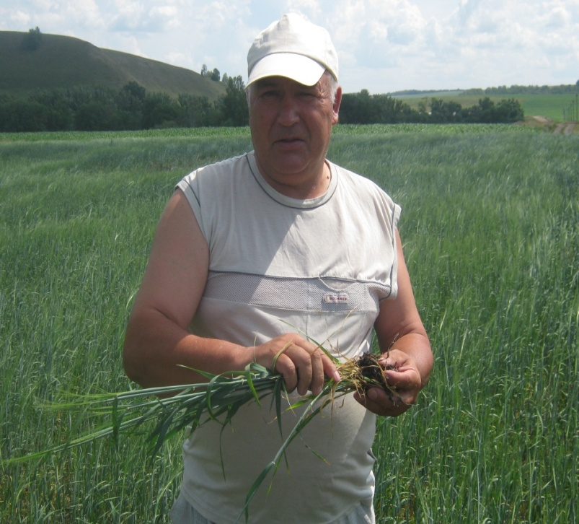
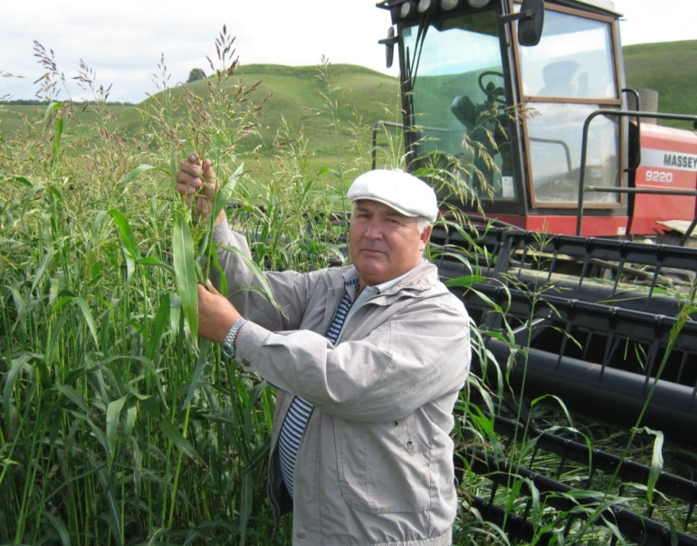
Главный агроном ООО "Берлек« Бавлинского района
Муратхузин Мухамет Галимзянович
Применение биопрепаратов оказало положительное влияние и на восстановление микрофлоры почвы. Так, на опытных участках после посева пшеницы и ячменя отмечено наиболее активное уменьшение численности колоний Mucor и Fusarium, чем на участках, на которых биопрепараты в период выращивания данных культур не применялись.
Если почва теряет активность разлагать растительные остатки, то приводит к накоплению инфекции и другим негативные процессам. Поэтому наша задача - постоянно поддерживать активный фон полезной микрофлоры почвы, чтобы восстановить плодородие почвы.
Благодаря биотехнологии ООО “НПИ “Биопрепараты” за пятилетний период возможно восстановить даже оскудевшею почву - необходимость ежегодного внесения биопрепаратов в течение нескольких лет.

Slide 33
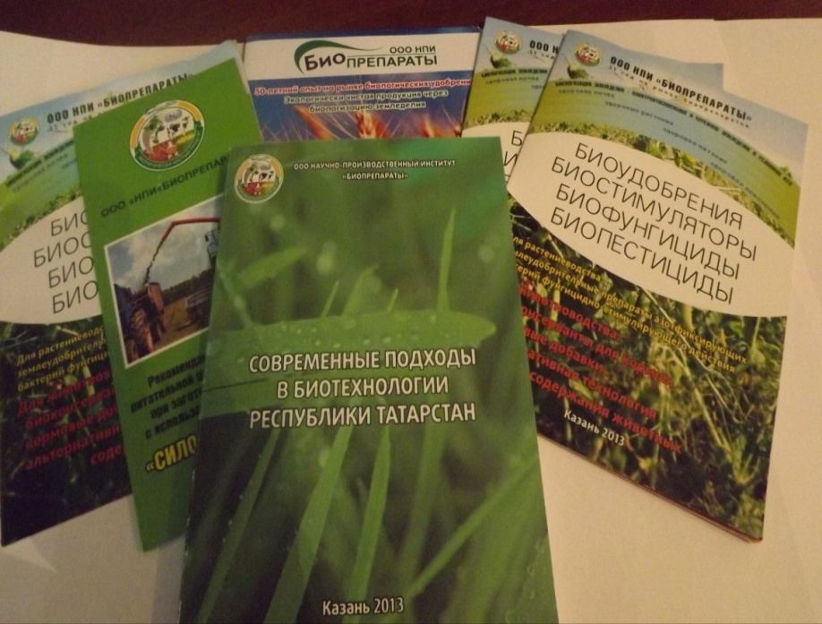
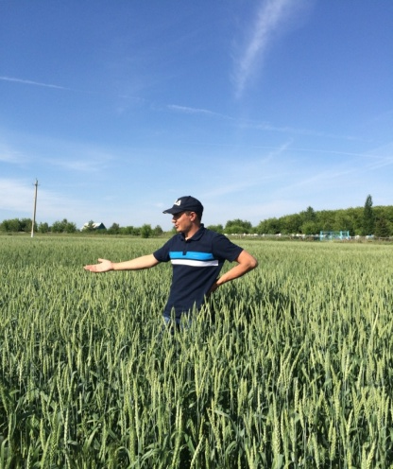
Спасибо за внимание!
ДЛЯ ОФОРМЛЕНИЯ ЗАЯВОК И ПО ВСЕМ ИНТЕРЕСУЮЩИМ ВАС ВОПРОСАМ, ПРОСИМ ОБРАЩАТЬСЯ:
ООО НПИ «Биопрепараты»
РТ, Зеленодольский район, с. Осиново,
ул. Гагарина, д. 15
(на базе ООО ТК «Майский»)
Телефон/факс: (84371)6-91-03
89178577244
e-mail: biopreparaty@maiI.ru,
Сайт: www.biopreparaty.ru
Низкозатратные
биотехнологии
Сотрудничаем:
ФГБНУ ВНИИСХМ, ГосНИИгенетика, ТатНИИСХ , К(П)ФУ, АН РТ, КНЦ, ИОФХ им. А.Е. Арбузова КаНЦ РАН, Институт Скрябина ФМБ, АЭСТ и …

